Slide 1
Τα βιβλία, παιχνίδια αγαπημένα!
Παίζουμε ένα …βιβλιο-παίχνιδο;
Ή μήπως να διαβάσουμε ένα …παιχνιδο-βιβλίο;

Slide 2
Ας παίξουμε βιβλιο-γρίφους
κι ας διαβάσουμε βιβλιο-αινίγματα!!!

Slide 3
Τα βιβλία καλά παρατηρούμε
κι έπειτα αινίγματα να λύσουμε προσπαθούμε!

Slide 14
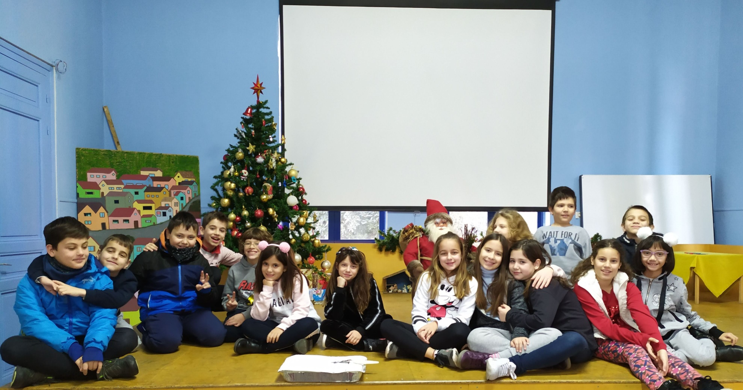
Δ1, ομάδα ενωμένη και μες στα βιβλία χωμένη!
Χριστούγεννα 2019
Μπράβο μας! Τα καταφέραμε!

